Slide 1
Projet Drone Alten
Design et simulation d’un drone pour la mapping de site industriel.
Valentin Druart
Florent Dransart
Adrien Delhaye

Slide 2

Objectif
Réaliser un drone télécommandé pour le mapping de site industriel.
Déterminer les différents éléments nécessaire à la création d’un drone.
Simuler les différentes signaux et comportement des éléments du drone.
Effectuer le dimensionnement d’un prototype (virtuel).

Slide 3
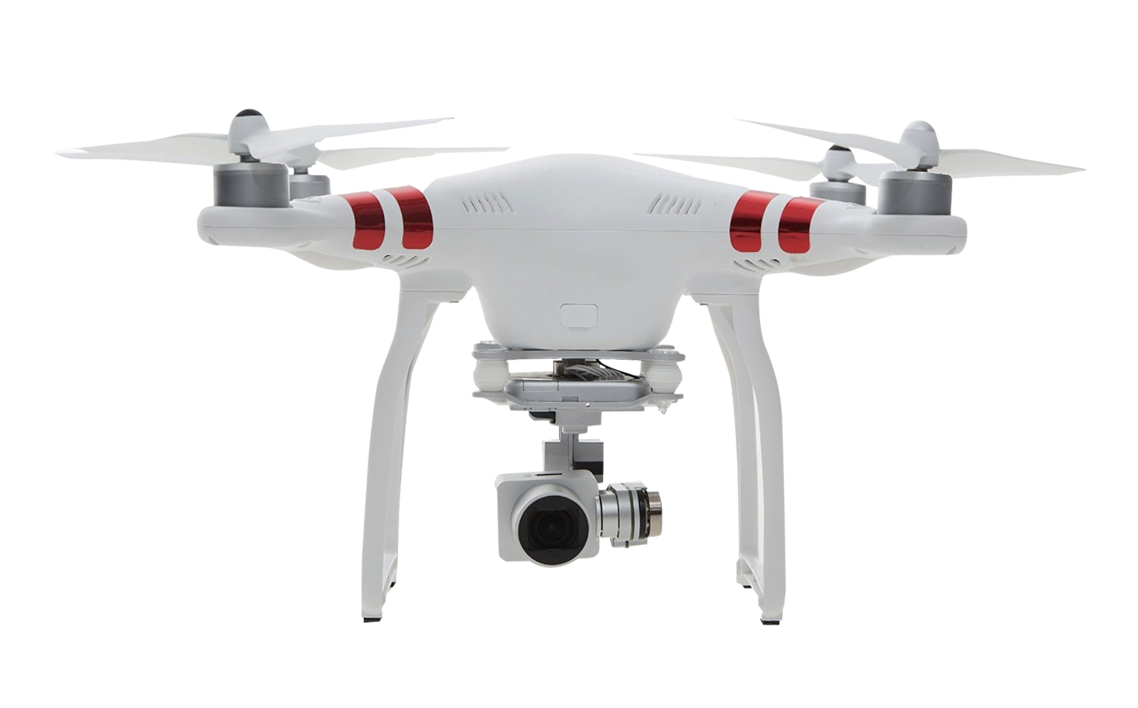
Cahier des Charges
Motors and Electronic Speed Controller
Battery Pack
Payload : camera
Sensor systems
And
communication
Flight Control system
Structure

Slide 4
List of elements needed
4 brushless motors
4 ESC (Electronic speed Controller)
1 battery
1 power distribution board (manage power between motors and controller)
1 Micro Controller (flight controller)
Camera
VTX transmitter (to transmitt the feed of the camera wirelessly)
Wireless receiver (if not include to the board)
All the structure

Slide 5
Motors and Motors control
The Electronic Speed Controler (ESC) :
Motor-control topology (type of motor) : brushless motor?
ESC efficiency vs flight time vs cost
Battery voltage of the drone
Maximum speed of the ESC (in RPM)
PID control system : how to choose te parameters ?
Porpeller : must be chosen in function of the ESC and the motor

Slide 6
Battery Pack
Choice of the battery :
Voltage of the battery
Capacity of the battery
Weight of the battery
Power distribution board

Slide 7
Payload of the drone
Camera :
Which resolution ?
Which weight ?
Control of the camera (additional telecommunication for rotation,…)
Other Payload :
Light ?
Additional sensors ?
…

Slide 8
Sensors System and communication
Which sensors :
Acceleremoters : tilting of the drone and displacement
Gyroscope : Rotation speed and angle
Barometre : get the actual altitude of the drone (calibration?)
Telecommunication:
Wireless communication with the drone system.
Bluetooth ? Wi-Fi ? …

Slide 9
Flight Controller
Embedded board :
An HDMI Input for the camera
A wide DC Voltage range to fit with the battery power (see battery).
The connection for the sensor and sensor themself (GPIO, UART,Accelerometer, Magnetometer,…)
Have a low power consumption (see battery)
A Wireless Communication support with hight-power-long-range (Mini-PCIe?)
Compatible port with the ESC.

Slide 10
Flight Controller
Flight controller manage the ESC :
Take the wireless input from the remote control (or computer) and convert it to the appropriate signal for the ESC
Take the accelerometer and gyroscope values and transmit the appropriate signal to the ESC for stability of the drone (even if nothing comes from the remote control).
Idea : Ventana GW5510 Rugged & Industrial Single Board Computer?
https://www.gateworks.com/products/industrial-single-board-computers/imx6-single-board-computer-gateworks-ventana-family/gw5510-single-board-computer/
OR Adruino Mega 2560, Arduino Nano Clone, Teensy 3,1

Slide 11
Structure
The structure must be design to support the motors (take into account the distance of the motors from the center of the drone)
To support all the battery pack and the controller
To support the camera and eventually allowsd the camera to move
Must be strong enough to handle chocs but also as light as possible.
Multiple pieces ?
How to design the propellers ?
X configuration : more stable

Slide 12
To do
Hélices et moteurs : faire le lien entre la vitesse des moteurs et les forces de poussée des hélices. (modèle math + simulation). -> Valentin
ESC et moteurs : liens entre l’input de l’ESC et le comportement des moteurs (tension, …) -> Florent
Importance et impact des forces de trainées sur la puissance des moteurs. -> Valentin
Power distribution board (quels branchement + voir ce qui se fait (prix,…)) -> Adrien
Caméra : se renseigner juste sur le poids de la caméra + quelle type d’image il faut-> <720p> -> Adrien
Accéléromètre : regarder ce qui est disponible, faut il filtrer ou non ? Quelle résolution ? Comment obtenir l’angle en fonction des données de l’accéléromètre. Gyroscope : pareil ^^ -> Florent
Flight Controller : trouver une board qui puisse faire ce dont on a besoin sans avoir trop d’élément avec. -> Adrien
Communication : via wifi (clé wifi) : contrôle du flight controler + stream video. Quel matos est nécessaire ? Flux possible ? -> Florent - Adrien
Raspberry pi pour la modularité du drone (autre type de caméra, de capteurs,…)
Pour la structure : comment permettre à celle-ci d’être modulable? + forme et nombre de pièces. -> Valentin

